Slide 1
Intelligence artificielle et plagiarisme constructif
Mounir Boukadoum
UQAM

Slide 2
L’esprit et l’incarnation, une vielle histoire
4e siècle av. J-C : le corps est fait de matière et de forme, l’esprit vient de leur interaction (Aristote)
Moyen âge : tout est dû à une ou des forces occultes
14-16e siècle : les processus naturels peuvent être prédits avec exactitude
Calcul différentiel et intégral
17e siècle : la conscience de tout vient de la pensée (Descartes)
19e siècle : des machines “intelligentes” peuvent être réalisées (révolution industrielle)
19-20e siècle : le raisonnement peut être décomposé en relations « logiques »
Algèbre binaire (Boole), calcul des prédicats (Frege)
20e siècle : avènement des ordinateurs électroniques à logique binaire (2e guerre mondiale) et définition de de l’IA comme domaine de l’informatique (1956)
Depuis : IA mimétique, symbolique, connexionniste…

Slide 3
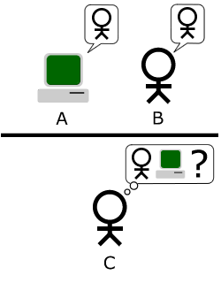
Et l’intelligence artificielle est …?
Bonne question !
Alan Turing :
Capacité d’une machine dont, à l’aveugle, le comportement peut être confondu avec celui d’une personne.
Test d’intelligence proposé :
Une personne engage une conversation avec la machine et une autre personne, les 3 étant isolées les unes des autres.
Si la personne initiatrice du dialogue ne peut distinguer la machine de l’autre personne, la machine est dite avoir réussi le test.

Slide 4
Plusieurs définitions
McCarthy (co-fondateur du domaine en 1956): “La science et l’ingénierie pour réaliser (make) des machines intelligentes"
Russel et Norvig (auteurs d’un livre classique) : capacité de machines pouvant penser ou agir comme des êtres humains ou de manière rationnelle.
Mais la définition change sans cesse avec le progrès
Au début, machines capables de résoudre des problèmes mathématiques compliqués;
Ensuite, machines capables de distinguer les chats des chiens;
Ensuite, machines capables de battre des champions du monde aux jeux d’esprit;
Ensuite des machines capables de mener des dialogues humains;
Ensuite…
John McCarthy: “As soon as it works, no-one calls it AI anymore”
Peut-être est-ce parce que l’ IA disponible n’est pas celle qu’on cherche.

Slide 5
Et les ordinateurs dans tout ça?
Une question théorique au départ : existe-il un moyen mécanique –un ensemble d’instructions entièrement spécifiables– qui permet de décider la véracité d’un énoncé formel.
Le mathématicien allemand David Hilbert répondit par non
Alan Turing répondit à la question inverse : si l’on sait qu’un énoncé est décidable, est-il réalisable par une machine ? Sa réponse fut positive et il proposa une machine abstraite pour la solution.
Depuis, le syllogisme suivant est apparu, basé sur deux prémisses hypothétiques :
P1 : une fonction qui peut être calculée mécaniquement peut l’être aussi par une machine de Turing (thèse de Church-Turing)
P2 : le raisonnement humain est le produit de fonctions calculées mécaniquement (thèse fonctionnaliste-computationnaliste de Putnam et Fodor)
C: on peut raisonner à l’aide d’une machine de Turing

Slide 6
Pourquoi les ordinateurs ?
Schéma sommaire d’une machine de Turing
z
z
z
z
z
z
z
z
z
z
z
z
z
z
z
z
z
Ruban d’entrée (lecture)
TuringMachine ::= < Alphabet, Tape, FSM >
Alphabet ::= { Symbol* }
Tape ::= < LeftSide, Current, RightSide >
OneSquare ::= Symbol | #
Current ::= OneSquare
LeftSide ::= [ Square* ]
RightSide ::= [ Square* ]
Everything to left of LeftSide is #.
Everything to right of RightSide is #.
¬), #, R
), X, L
¬(, #, L
Contrôle
1
Start
1
2: look for (
Ruban de travail
(mémoire)
(, X, R
#, 0, -
#, 1, -
Halte
Machine à états finis
Ruban de sortie (Écriture)
La définition est facilement réalisable par ordinateur

Slide 7
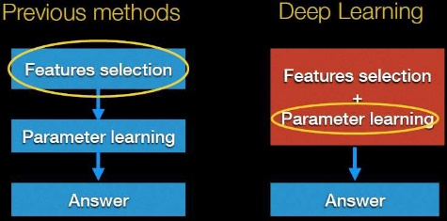
IA = Deep learning? Plutôt une poupée russe…
IA
Intelligence artificielle (IA) : théories et techniques dotant les machines de compétences associées à la cognition humaine.
Apprentissage automatique (AA) : méthodes de l’IA pouvant développer par elles-mêmes la capacité de prédire des données à partir d’exemples
Apprentissage profond (AP) : méthodes de l’AA pouvant déterminer par elles-mêmes les traits distinctifs des données par arborescence
présentement mis en œuvre avec des réseaux de neurones artificiels (RNA)
AA
AP
RNA

Slide 8
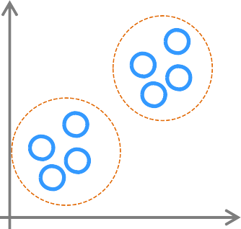
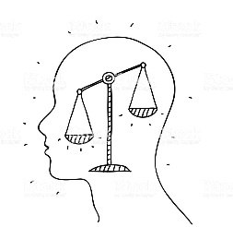
Les problèmes traités
Classification Régression Groupement Prise de décision
Avant 2012: Jusqu’à 85-90% de précision
Depuis 2012 : Jusqu’à 99% de précision
Même problèmes, nouvelle méthodologie de solution !

Slide 9
Avant 2012 : règne de la déduction
Les problèmes sont résolus à l’aide de modèles dérivés de relations causales entre les intrants et les sortants
Analyse mathématique
Règles physiques
Savoir d’experts
La connaissance des relations permet de créer des modèles qui déduisent leurs sorties des entrées
Causes (entrées)
Modèle déductif
Effets (sorties)
Contraintes (paramètres, contexte, etc.)

Slide 10
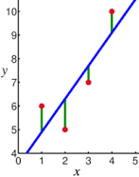
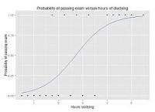
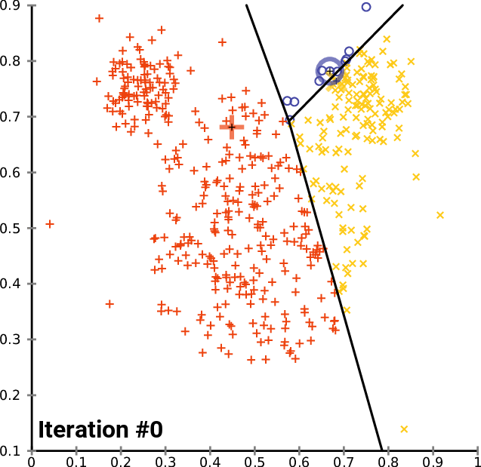
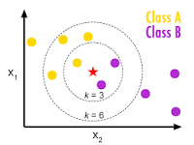
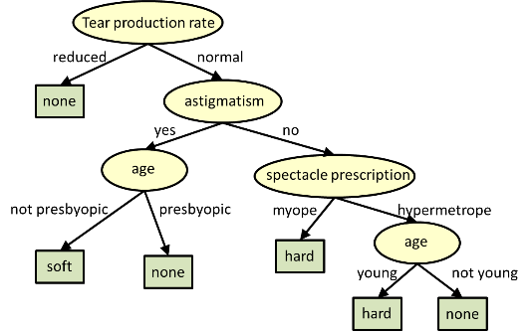
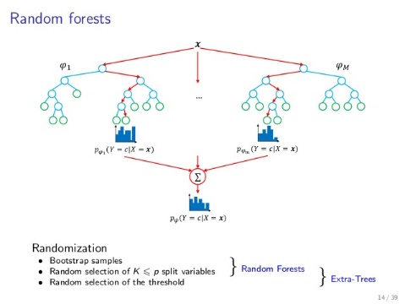
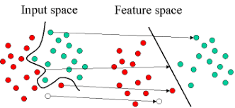
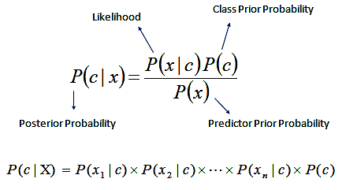
Exemples de modèles déductifs
Régression linéaire Régression logistique k-moyennes k-plus-proches-voisins
Inférence bayésienne Arbre de décision Forêt aléatoire séparateurs à vastes marges
(SVM)
Les résultats sont interprétables, sinon explicables

Slide 11
Et pour les modèles compliqués ?
On utilise des hypothèses (axiomes) intuitivement acceptables pour des solutions approximatives
Le tout est la somme des parties (principe de linéarité)
La perturbation minime d’une partie a un effet minime sur le tout (principe de continuité locale)
Les lois régissant le comportement sont immuables (principe de stationnarité) ; deux effets différents pour la même cause sont le fait de paramètres différents
Un système non conforme aux hypothèses demande seulement l’ajout de (petits) termes de correction
On raisonne sur des moyennes (approches statistiques) ou en gérant l’imprécision (logique floue)

Slide 12

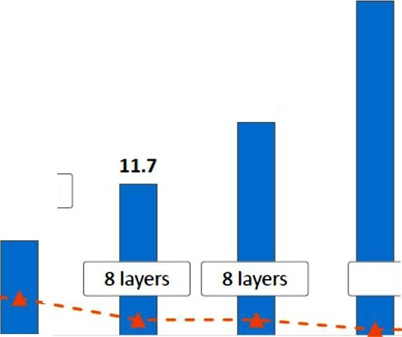

2012, une année charnière…
L’Université de Toronto crée une révolution en reconnaissance des formes !
28.2
ImageNet Large Scale Visual Recognition Competition (ILSVRC)
2011: 25,8% d’erreur avec SVM
2012: 16,4% d’erreur avec RNA, 8 couches
25.8
'lmageNet: 1000 objects, 1.2 million images
Top-5 error (%) criterion
152 couches !
16.4
11.7
2014: 7,3% d’erreur avec 19 couches
19 couches
7.3
22 couches
6.7
Humain
-.... -
Traits+SVM
8 couches
8 couches
3.57
ILSVRC’10 ILSVRC’11 ILSVRC’12 ILSVRC’13 ILSVRC’14 ILSVRC’14 ILSVRC’15
Alexnet VGG GoogLeNet ResNEt
2015: 3,57% d’erreur avec 152 couches !
Les réseaux de neurones l’emportent sur les modèles déductifs!
Kaiming He,Xiangyu Zhang, Shaoqing Ren,& Jian Sun."Deep ResidualLearning for Image Recognition".arXiv 2015.

Slide 13
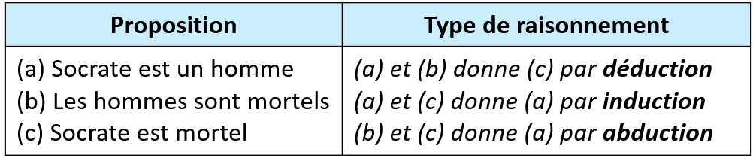
Après 2012 : règne de l’induction
Les sorties ne sont plus déduites des entrées par causalité directe, mais induites par généralisation de cas similaires connus
Des algorithmes d’apprentissage créent un mappage d’E/S à partir d’exemples fournis
L’inférence déductive part du général vers le particulier
L'inférence inductive part du particulier vers le général
L’inférence abductive part des deux pour spéculer sur le particulier
Modèle inductif
Entrées
Sorties
Contraintes (paramètres, contexte, etc.)

Slide 14
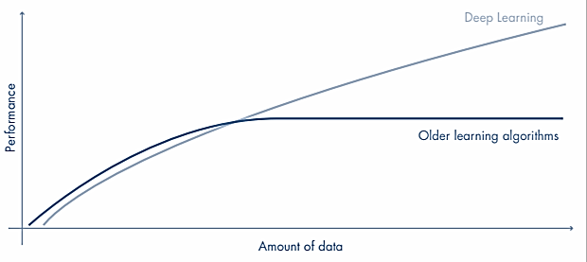

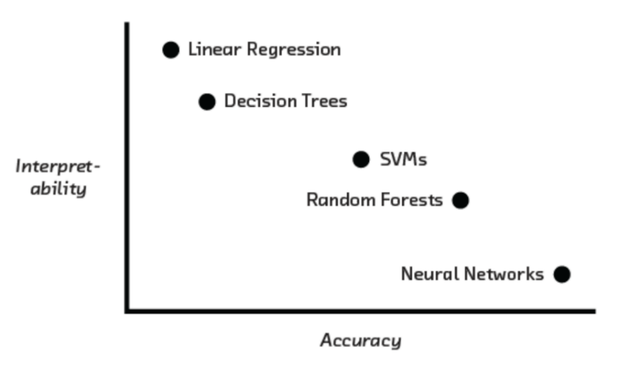
Une approche de rupture, mais à un prix…
Intrants
Modèle
Apprentissage profond
Sortants
Performance
Autres méthodes
Aujourd’hui, les paires (entrée, sortie) données en exemples sont le modèle
Et plus il y’a de couches de traitement et d’exemples pour apprendre, meilleure est la performance du modèle final (apprentissage profond)
Mais pas de repas gratuit…
Précision versus explication !
Volume de données
Régression
Interprétabilité
Arbres de décision
SVM
Forêts aléatoires
Réseaux de neurones
Précision
Adapté de http://cs229.stanford.edu/materials/CS229-DeepLearning.pdf

Slide 15
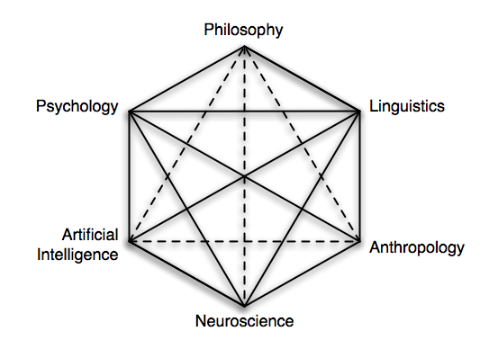
La « nouvelle » IA
Changement de paradigme :
intelligence = raisonnement logique devient
intelligence = association-mémorisation
La représentation propositionnelle change aussi :
postulat devient trait émergeant
Les modèles génériques sont acceptés (algorithmes)
Réseaux de neurones artificiels, recherche heuristique, métaheuristiques, métaphores, etc.
La multidisciplinarité est encouragée
Notes:
LOast item: performance vs competence.

Slide 16
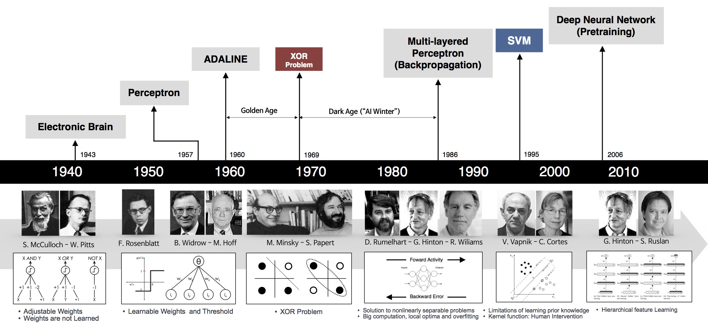
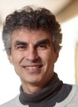

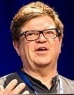
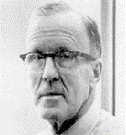
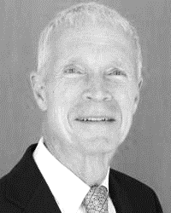
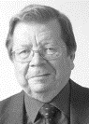

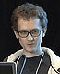

Un historique pas trop biaisé
Évolution de la recherche sur les réseaux de neurones artificiels
I. Goodfellow
Y. Le Cun
Y. Bengio
”AI winter”
SVM versus MLP
A. Krizhevsky
I. Sutskever
D. Hebb
J. Hopfield T. Kohonen
Y. Schmidhuber
R.Salakhutdinov
Notes:
goodfellow

Slide 17
Le TALN y a aussi mis du sien
(TALN=Traitement Automatique du langage Naturel)
Source: J Alammar et M Grootendorst, Understanding large language models, O’Reilly
Visait la traduction et le dialogue automatique à l’origine

Slide 18
Mais les RNA ne sont pas tout !
Logique floue
Approches statistiques
Machines à vecteurs supports
Graphes et treillis probabilistes
Modèles de Markov, réseaux bayésiens, etc.
Autres systèmes inspirés de la Nature
Algorithmes évolutionnaires, essaims particulaires, systèmes immunitaires artificiels (AIS), nids de fourmis, etc.
Et autres encore, mais pas de taille unique pour tout !

Slide 19
Lequel, pourquoi ?
SVM
RNA
Détecter
LF: logique floue
RN: réseaux de neurones
EA: algorithmes évolutionnaires SVM : Machines à support vectoriel
Classer/ prédire
Optimiser
AE
LF
Expliquer/décider
L’hybridation est possible et désirable :

Slide 20
Lequel, quand ?
Tactique
[ ns- jours]
Opérationnel
[ Jours-Sems]
Stratégique
[ Mois-Années]
Méta
[ Vie]
Fonctions clés
- Diagnostique
- Évaluation
Pronostique
Contrôle
Technologies
Classifieurs (SVM, BBN, NN, FS, RF,…)
Prédicteurs (NN, RBF, FS, RF, basés instance …)
Fonctions clés
Génération de cédules
Planif. logistique
Évaluation d’état & allocation de ressources
Gestion d’actifs
Technologies
Optimiseurs (EA, Tabou …)
Simulateurs (Discrets, Stochastiques …)
Experts (Temporels, basés règles, cas, instances …)
Fonctions clés
Gestion de ressources Multi-Objectifs
Détermination de politique
Optimisation simple/multiobjectifs
Prise de décision
Technologies
Optimiseurs (EA Multi-Objectifs, tabou …)
Simulateurs (Discrets, Stochastiques …)
Experts en compromis (basés flou, règles, cas, instances …)
Visualisation (Interactifs, basés règles, cas, instances …)
Fonctions clés
Support de cycle de vie
Surveillance de l’usage
Adaptabilité aux changements
Évolutilivité des modèles
Technologies
Optimiseurs pour le réglage & l’adaptation (EA, Gradients, Tabou …)
Simulateurs pour la validation (Discrets, Stochastiques …)
Fenêtre temporelle
Adapté de Piero Bonissone

Slide 21
Les propriétés générales
:
Des preuves formelles existent au sujet de propriétés désirables
Approximation de toute fonction bornée et régulière
Machine de Turing universelle (réseaux de neurones récurrents)
Couverture de tout espace de possibilités
Parcimonie en paramètres en comparaison aux algorithmes linéaires.
Convergence vers une solution
:
Pas de critères formels pour régler les paramètres
Opération en boîte noire typique

Slide 22
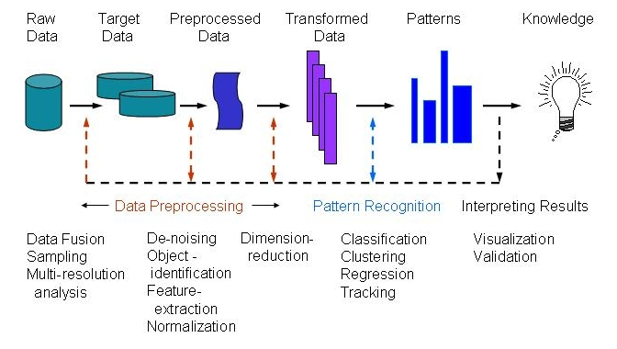
Déploiement
L’inférence finale est seulement le sommet de l’iceberg!
Exemple en classification

Slide 23
Plan du cours
Réseaux de neurones
Approches probabilistes
Logique floue
Algorithmes évolutionnaires
Intelligence en essaim
Machines à vecteurs supports
Approches hybrides

